Slide 1
VRIJEME I KLIMA
Vjetrovi, vlaga, naoblaka i padaline

Slide 2
Nakon današnjeg sata moći ćeš...
objasniti vjetrove, vlagu, naoblaku i padaline
opisati planetarne vjetrove i njihova obilježja
razlikovati vrste padalina i opisati njihov nastanak

Slide 3
Ponovimo
Opišite kako se zagrijava zrak.
Objasnite temperaturu i tlak zraka.
U čemu se razlikuju topli i hladni zrak?
Opišite ciklonu i anticiklonu.
Kako nastaje vjetar?

Slide 4
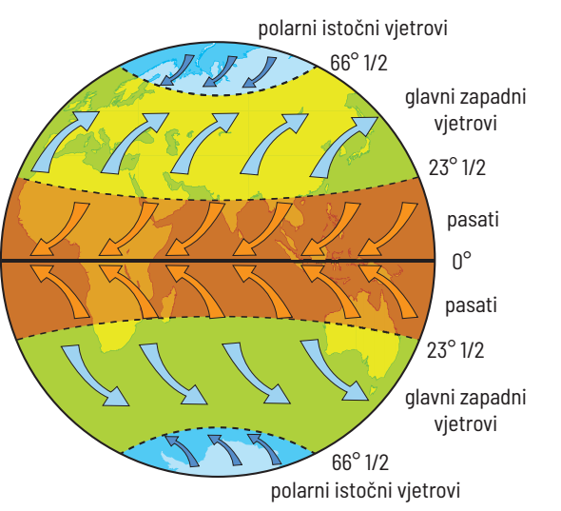
Planetarni vjetrovi
pušu cijele godine na cijeloj Zemlji ne mijenjajući smijer
utječu na klimu
Navedite planetarne vjetrove.
Odredite područje na kojem pušu (koristite se znanjem o geografskoj mreži i paralelama). Koji planetarni vjetrovi pušu u Europi?

Slide 5

Znate li što je prikazano na slici? Znate li što znače oznake N, NNE, NE?
Prepoznajete li neke nazive na slici?
lokalni vjetrovi – jugo, bura, tramontana

Slide 6
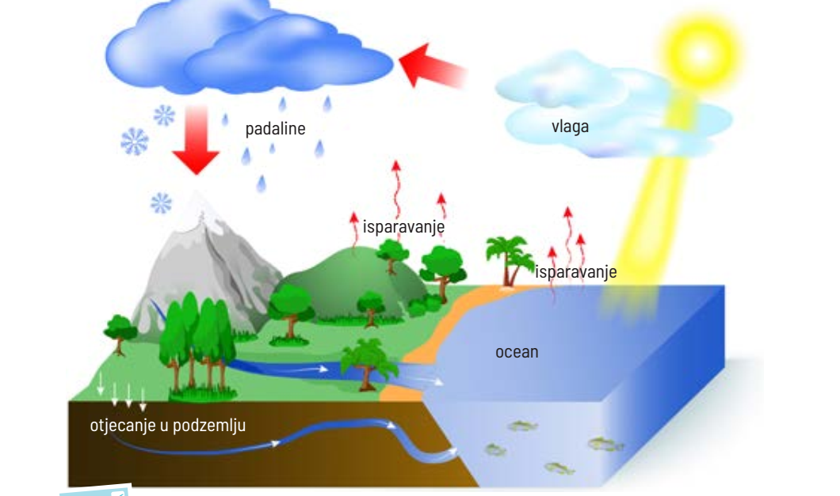
Vlaga u zraku
Kako se zove proces prikazan na slici? Opišite ga! Je li količina vode u prirodi stalna)? Odakle vlaga u zraku?
Količina vode pare u zraku zove se VLAŽNOST ZRAKA.

Slide 7
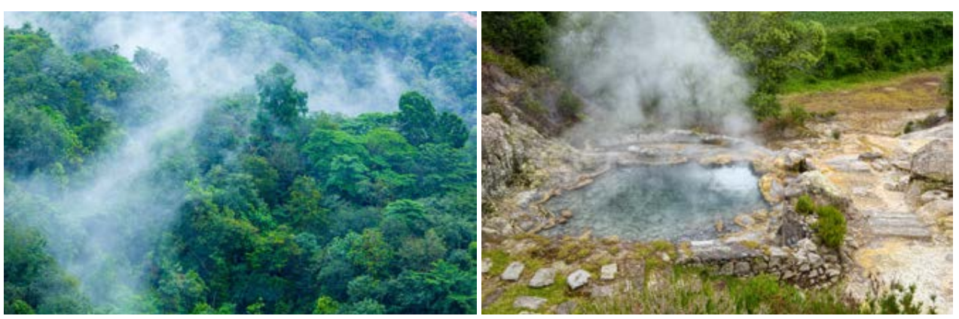
Proučite fotografije. Odakle vodena para na prvoj, a odakle na drugoj fotografiji? Jeste li se susreli s ovakvim pojavama pare u prirodi i gdje?

Slide 8
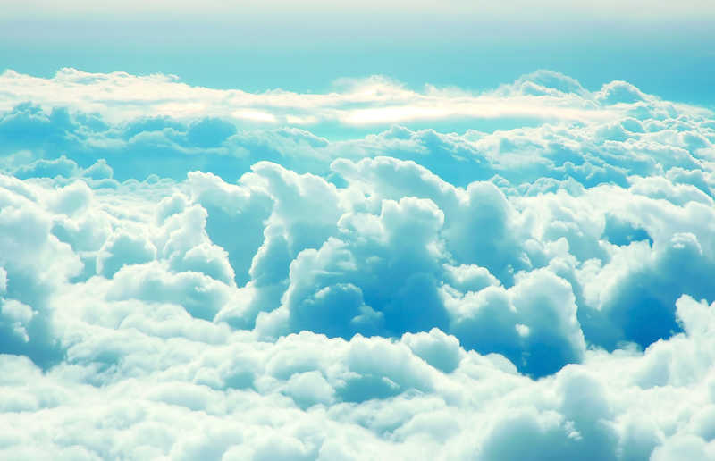
Razmislite ...
Što je magla?
A što je oblak?

Slide 9
Vrste padalina
padaline koje nastaju u oblacima (kiša, snijeg i tuča)
padaline koje nastaju pri tlu (rosa, mraz i inje)

Slide 10
Istražite vrste padalina koje nastaju pri tlu i ispunite tablicu!
Padalina | Inje | Mraz | Rosa
Kako i kada nastaje?

Slide 11
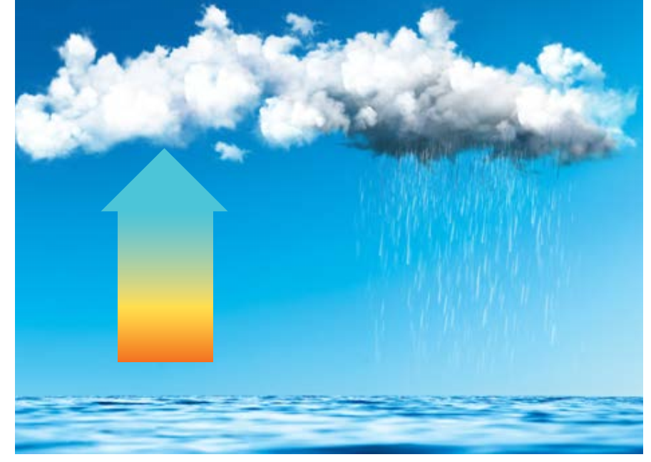
Padaline koje nastaju u oblaku
Što geograf vidi? Opišite nastanak kiše?

Slide 12
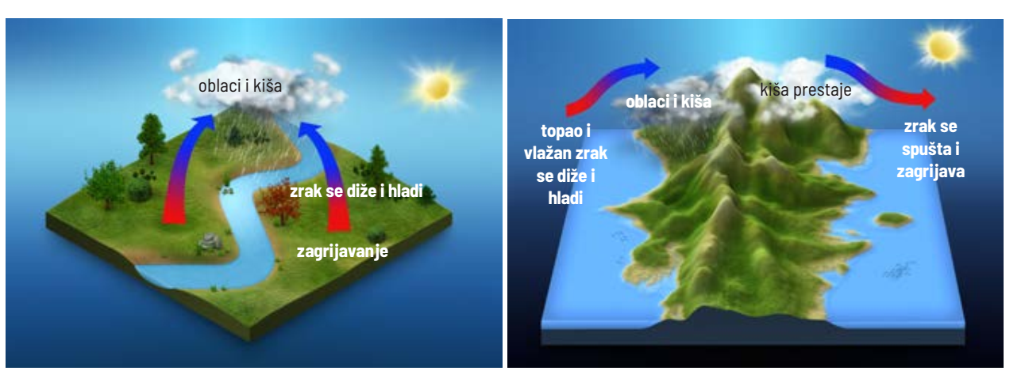
Uzroci izdizanja zraka
nailazak toplog, vlažnog zraka na reljefnu prepreku
zrak se jako zagrije od podloge

Slide 13
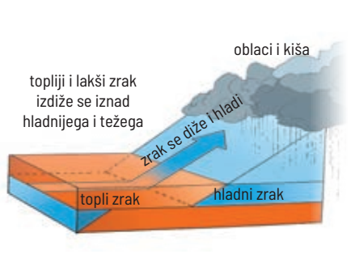
susret toplog i hladnog zraka
Istražite: pročitajte tekst u udžbeniku te zaključite kako nastaje snijeg, a kako tuča?

Slide 14
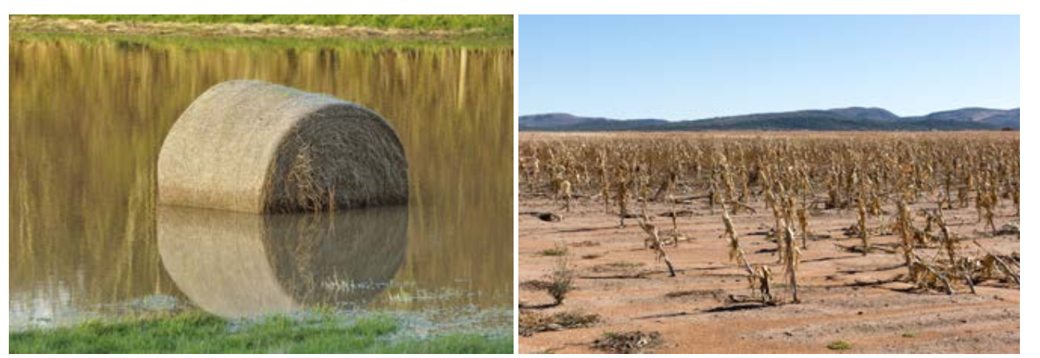
Koje prirodne nepogode su pogodile prostore na fotografijama?

Slide 15
Izradila
Marija Ros Kozarić, prof.geologije i geografije

